Slide 1
第三章
集成门电路与触发器

Slide 2
本章知识要点
● 二极管和三极管
● 逻辑门电路
● 触发器

Slide 3
3.3 逻 辑 门 电 路
实现基本逻辑运算和常用复合逻辑运算的逻辑器件统称为逻辑门电路，它们是组成数字系统的基本单元电路。
从实际应用的角度出发，下面主要介绍TTL集成逻辑门和CMOS集成逻辑门。
学习时应重点掌握集成逻辑门电路的功能和外部特性，以及器件的使用方法。对其内部结构和工作原理只要求作一般了解。

Slide 4
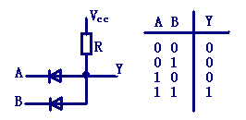
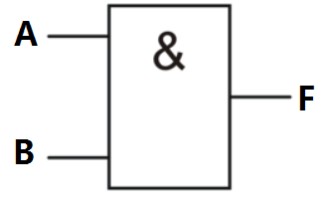
与门
3.3.1简单逻辑门电路

Slide 5
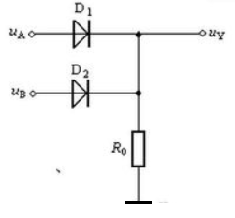
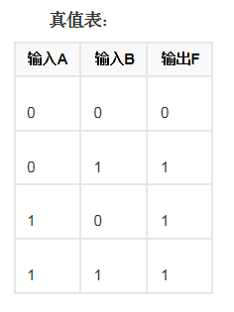
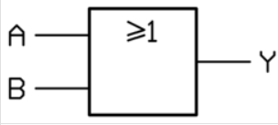
或门
3.3.1简单逻辑门电路

Slide 6
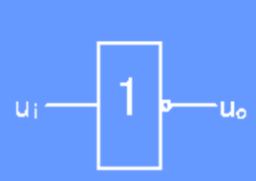
3.3.1简单逻辑门电路
反相器
反相器又称“非门”。晶体三极管反相器的电路图和逻辑符号如图 (a)和图(b)所示 。
负电源U_{B}的作用是保证输入u_{i}为低电平时晶体管T能可靠截止。二极管D_{Q}和电源U_{Q}组成钳位电路，使输出高电平稳定在规定的标准值( 3. 2V )。
电路中给定的参数可以保证当输入u_{i}为高电平3.2V时晶体管T可靠饱和导通，输出电压 u_{O} = U_{CES} ≈ 0.3V，为低电平；
而当u_{i}为低电平0.3V时,T可靠截止，输出电压u_{O}等于钳位电源U_{Q}与钳位二极管D_{Q}的导通压降之和，即u_{O}=2.5V+0.7V=3.2V，为高电平。
输出与输入之间满足逻辑“非”的关系，实现了反相器的功能。

Slide 7
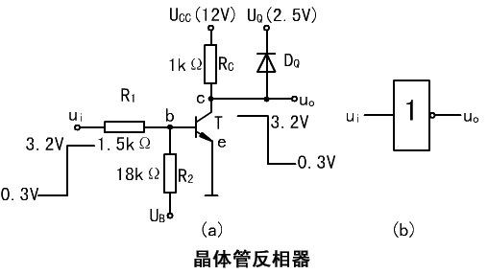

Slide 8
3.3.2 TTL 集成逻辑门电路
TTL(Transistor Transistor Logic)电路是晶体管- 晶体管逻辑电路的简称。
TTL电路的功耗大、线路较复杂，使其集成度受到一定的限制，故广泛应用于中小规模逻辑电路中。
下面，对几种常见TTL门电路进行介绍，
重点讨论TTL与非门。

Slide 9
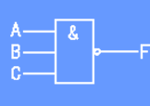
一. 典型TTL与非门
1. 电路结构及工作原理
(1) 电路结构
典型TTL与非门电路图及相应逻辑符号如下图所示。

Slide 10
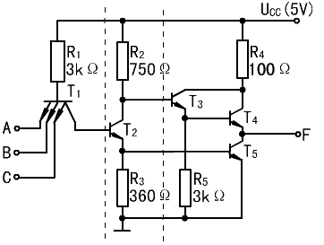
(2)工作原理
输入级由多发射极晶体管T₁实现逻辑“与”的功能；
中间级由T₂的集电极和发射极输出两个相位相反的信号分别控制T₃和T₅ ；
输出级由T₃、T₄、T₅组成推拉式输出电路，用以提高电路的带负载能力、抗干扰能力和响应速度。

Slide 11
(2)工作原理
实现了“输入全高 ，
输出为低”的逻辑关系。
逻辑功能分析如下：
※ 输入端全部接高电平(3.6V)：电源U_{cc}通过R₁和T₁的集电结向T₂提供足够的基极电流，使T₂饱和导通。T₂的发射极电流在R₃ 上产生的压降又使 T₅ 饱和导通，输出为低电平(≈0.3V)。
T₂的集电极电压u_{c2} ≈1V, 该值大于T₃的发射结正向压降，T₃导通。T₄的基极电压u_{b4} = 0.3V, 故T₄截止。

Slide 12
(2)工作原理
实现了“输入有低，输出为高”的逻辑功能.
逻辑功能分析如下：
※ 当有输入端接低电平(0.3V)时：输入端接低电平的发射结导通，使T1的基极电位Ub1=0.3V+0.7V=1V。该电压作用于T1的集电结和T2、T5的发射结上，不可能使T2和T5导通，即T2、T5均截止。
由于T2截止，电源UCC通过R2驱动T3和T4管，使之工作在饱和导通状态，电路输出为高电平(≈3.6V)。

Slide 13
综合上述，
当输入A、B、C均为高电平时，输出为低电平(≈0V)；当 A、B、C中至少有一个为低电平时，输出为高电平(≈3.6V)。 输出与输入之间为“与非”逻辑， 即
F = A · B · C

Slide 14
2. 主要外部特性参数
TTL与非门的主要外部特性参数有输出逻辑电平、开门电平、关门电平、扇入系数、扇出系数、平均传输时延和空载功耗等。
(1) 输出高电平V_{OH} ：输出高电平V_{OH}是指至少有一个输入端接低电平时的输出电平。V_{OH}的典型值是3.6V。产品规范值为V_{OH}≥2.4V，标准高电平V_{SH}=2.4V。
(2) 输出低电平V_{OL}：输出低电平V_{oL}是指输入全为高电平时的输出电平。V_{OL}的典型值是0.3V，产品规范值为V_{OL}≤0.4V,标准低电平V_{SL}=0.4V。

Slide 15
(3) 平均传输延迟时间t_{pd}: 平均传输延迟时间t_{pd} 是指一个矩形波信号从与非门输入端传到与非门输出端(反相输出)所延迟的时间。
通常将从输入波上沿中点到输出波下沿中点的时间延迟称为导通延迟时间t_{pdL}；从输入波下沿中点到输出波上沿中点的时间延迟称为截止延迟时间t_{pdH}。平均延迟时间定义为
t_{pd} = ( t_{pdL}+ t_{pdH} )/2
平均延迟时间是反映与非门开关速度的一个重要参数。t_{pd} 的典型值约10ns ，一般小于40ns。

Slide 16
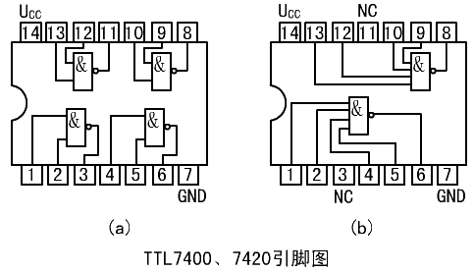
3. TTL与非门集成电路芯片
TTL与非门集成电路芯片种类很多，常用的TTL与非门集成电路芯片有7400和7420等。
7400的引脚分配图如图 (a)所示；7420的引脚分配图如图 (b)所示。
图中，U_{CC}为电源引脚，GND为接地脚，NC为空脚。

Slide 17
二. 其他功能的TTL门电路
集成TTL门电路除了与非门外，还有与门、或门、非门、或非门、与或非门、异或门等不同功能的产品。此外，还有两种特殊门电路——集电极开路门(OC门)和三 态门(TS门)。
几种常用的TTL门电路
非门
或非门
与或非门

Slide 18
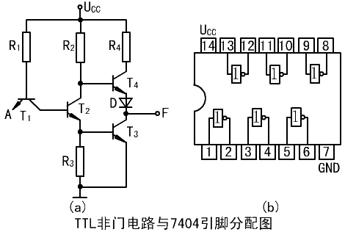

1. 几种常用的TTL门电路
(1) 非门
图 (a)是一个TTL非门电路。
该电路逻辑功能如下：
当输入A为低电平(0.3V)时，电路工作在截止状态，即T₃截止，T₄和D导通，输出端F为高电平(3.6V)；
当输入A为高电平(3.6V) 时，电路工作在导通状态，即T₃饱和导通，T₄和D截止，F输出低电平(0.3V)。
实现了逻辑“非”功能，即 。
图（b）所示为非门集成电路芯片7404。

Slide 19
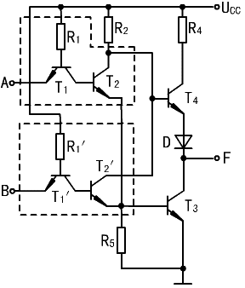

(2) 或非门
下图所示是一个TTL或非门电路，图中两个虚线框中的部分完全相同。
该电路逻辑功能如下：
当输入A、B均为低电平时，T₂和T₂’均截止，从而使T3截止，T₄和D导通，输出F为高电平；
当A端输入高电平时，T₂和T₃饱和导通，T₄和D截止 ，输出F为低电平。同样，B端输入高电平或A、B同时输入高电平，均使T₃饱和导通，T₄和D截止，F输出低电平。
实现了“或非”逻辑功能，即

Slide 20

常用的TTL或非门集成电路芯片有2输入4或非门7402等。7402的引脚分配图如下图所示。

Slide 21
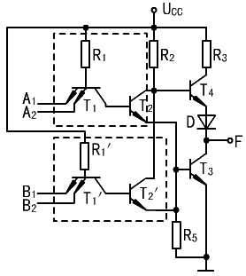

(3) 与或非门
将两输入或非门电路中的T₁和T₁‘改成多射极晶体管，用以实现 “与”的功能，即可得到下图所示的TTL与或非门电路图。
该电路逻辑功能如下：
当A₁、A₂和B₁、B₂中均有低电平时，T₂、T₂'和T₃截止，T₄和D导通，输出F为高电平。
当A₁、A₂ 均为高，或者B₁、B₂ 均为高，或者A₁、A₂ 和B₁、B₂ 均为高时，都将使T₃饱和导通，T₄和D截止，输出F为低电平。
该电路实现了与或非 运算功能，输出和输入之间满足逻辑关系

Slide 22

常用的TTL与或非门集成电路芯片7451的引脚排列图如下图所示。

Slide 23
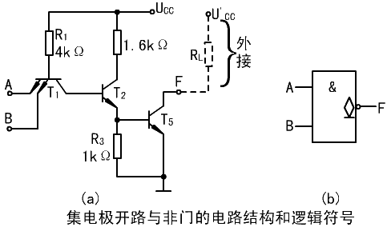
2. 两种特殊的门电路
(1) 集电极开路门(OC门)
集电极开路门(Open Collector Gate）是一种输出端可以直接相互连接的特殊逻辑门，简称OC门。
OC门电路将一般TTL与非门电路的推拉式输出级改为三极管集电极开路输出。下图给出了一个集电极开路与非门的电路结构图和逻辑符号。

Slide 24
注意！集电极开路与非门只有在外接负载电阻R_{L}和电源U’_{CC}后才能正常工作。
集电极开路与非门在计算机中应用很广泛，可以用它实现"线与"逻辑、电平转换以及直接驱动发光二极管、干簧继电器等。

Slide 25
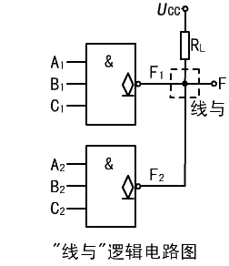
例如，下图所示电路中，只要有一个门输出为低电平，输出F便为低电平；仅当两个门的输出均为高电平时，输出F才为高电平。即
F=F₁ · F₂=A₁B₁C₁ · A₂B₂C₂
该电路实现了两个与非门输出相“与”的逻辑功能。由于该“与” 逻辑功能是由输出端引线连接实现的，故称为"线与" 逻辑。

Slide 26
(2) 三态输出门(TS门)
三态输出门有三种输出状态：输出高电平、输出低电平和高阻状态，前两种状态为工作状态，后一种状态为禁止状态。简称三态门(Three state Gate)、TS门等。
注意 ! 三态门不是指具有三种逻辑值。
如何使电路处在工作状态和禁止状态？
通过外加控制信号！

Slide 27
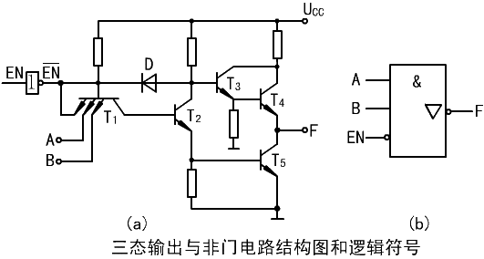

例如，右图所示为一个三态输出与非门的电路结构图和逻辑符号。
该电路是在一般与非门的基础上，附加使能控制端和控制电路构成的。
该电路逻辑功能如下：
EN=0：二极管D反偏，此时电路功能与一般与非门无区别，输出 ；
EN=1：一方面因为T₁有一个输入端为低，使T₂、T₅截止。另一方面由于二极管导通，迫使T₃的基极电位变低，致使T₃、T₄也截止。输出F便被悬空，即处于高阻状态。

Slide 28

因为该电路是在EN=0时为正常工作状态，所以称为使能控制端低电平有效的三态与非门。该电路的逻辑符号如图中(b)所示。控制端加一个小圆圈表示低电平有效，并将控制信号写成 。
若某三态与非门的逻辑符号在控制端未加小圆圈，且控制信号写成EN时，则表明电路在EN=1时为正常工作状态，称该三态与非门为使能控制端高电平有效的三态与非门。

Slide 29
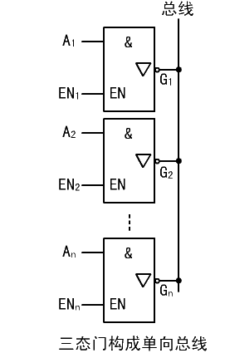
三态与非门主要应用于总线传送，它既可用于单向数据传送，也可用于双向数据传送。
右图所示为用三态门构成的单向数据总线。
当某个三态门的控制端为1时，该逻辑门的输入数据经反相后送至总线。
为了保证数据传送的正确性，任意时刻，n个三态门的控制端只能有一个为1，其余均为0，即只允许一个数据端与总线接通，其余均断开，以便实现 n 个数据的分时传送。

Slide 30
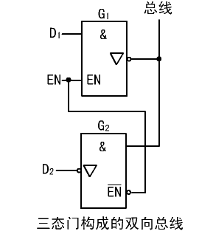
如下图所示，用两种不同控制输入的三态门可构成的双向总线。
图中：
EN=1时，G₁工作，G₂处于高阻状态，数据D₁被取反后送至总线；
EN=0时，G₂工作，G₁处于高阻状态，总线上的数据被取反后送到数据端D_{2。}
实现了数据的分时双向传送。

Slide 31
3.3.3 CMOS集成逻辑门电路
MOS型集成门电路的主要优点：制造工艺简单、集成度高、功耗小、抗干扰能力强等；主要缺点：速度相对TTL电路较低。
MOS门电路有三种类型：
使用P沟道管的PMOS电路； 低通高关
使用N沟道管的NMOS电路；低关高通
同时使用PMOS管和NMOS管的CMOS电路。
相比之下，CMOS电路性能更优，是当前应用较普遍的逻辑电路之一。下面，仅讨论CMOS集成逻辑门。

Slide 32
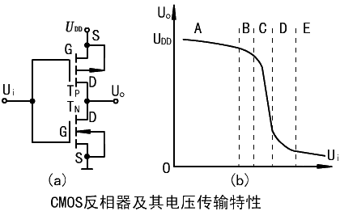
一. CMOS反相器
由一个N沟道增强型MOS管T_{N}和一个P沟道增强型MOS管T_{P}组成的CMOS反相器如下图所示。
电路正常工作条件：U_{DD}大于T_{N}管开启电压U_{TN}和T_{P}管开启电压U_{TP}的绝对值之和，即 U_{DD}＞U_{TN} +|U_{TP}|。

Slide 33
U_{i}=0V，T_{N}截止，T_{P}导通，U_{O}≈U_{DD}为高电平；
U_{i} = U_{DD}，T_{N}导通，T_{P}截止，U_{O}≈0V。实现了“非” 的逻辑功能。
CMOS反相器除有较好的动态特性外，由于它处在开关状态下总有一个管子处于截止状态，因而电流极小，电路静态功耗很低(μW数量级)。
特性曲线可分为5个区段：
A段：U_{i}＜U_{TN}，T_{N}截止，T_{P}导
通，输出高电平Uo≈U_{DD}。
B段：U_{i} ＞ U_{TN}，T_{N}开始导通，
输出电压U_{O}开始降低。
C段：U_{i}≈U_{DD} /2，T_{N}，T_{P}饱和
导通，使U_{O}急剧下降。
D段：U_{i}＞U_{DD}/2，U_{O}变小。
E段：U_{i}＞U_{DD}—|U_{TP}|，T_{P}截止，
T_{N}导通，U_{O}≈0。

Slide 34
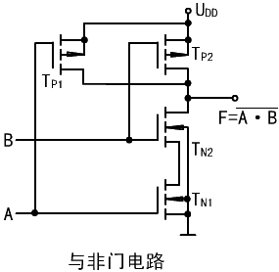
二.CMOS与非门
由两个串联的NMOS管和两个并联的PMOS管构成的两输入端的CMOS与非门电路如下图所示。
图中，每个输入端连到一个PMOS管和一个NMOS管的栅极。逻辑功能如下：
当输入A、B均为高电平时，T_{N1}和T_{N2}导通，T_{P1}和T_{P2}截止，输出端F为低电平；
当输入A、B中至少有一个为低电平时，对应的T_{N1} 和T_{N2}中至少有一个截止，T_{P1}和T_{P2}中至少有一个导通，输出F为高电平。
该电路实现了"与非"逻辑功能。

Slide 35
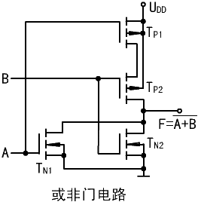
三. CMOS或非门
由两个并联的NMOS管和两个串联的PMOS管构成一个两个输入端的CMOS或非门电路如下图所示。每个输入端连接到一个NMOS管和一个PMOS管的栅极。
该电路逻辑功能如下：
当输入A、B均为低电平时，T_{N1}和T_{N2}截止，T_{P1}和T_{P2}导通，输出F为高电平；
当输入端A、B 中至少有一个为高电平时，则对应的T_{N1}、T_{N2}中便至少有一个导通，T_{P1}、T_{P2}中便至少有一个截止，使输出F为低电平。
该电路实现了"或非"逻辑功能。

Slide 36
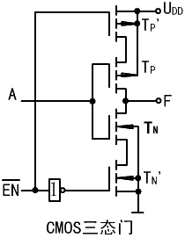
四. CMOS三态门
下图所示是一个低电平使能控制的三态非门，该电路是在CMOS反相器的基础上增加NMOS管T’_{N}和PMOS管T’_{P} 构成的。
EN=1 ：T’_{N}和T’_{P}同时截止，输出F呈高阻状态；
EN =0 ：T’_{N}和T’_{P}同时导通，非门正常工作，实现 的功能。
CMOS三态门也可用于总线传输。

Slide 37

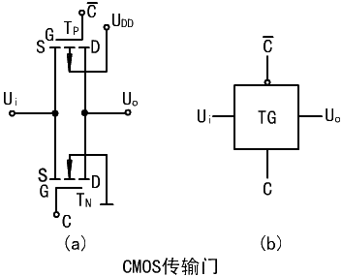


五. CMOS传输门
一个CMOS传输门的电路图及其逻辑符号如下图所示。图中， T_{N} 和T_{P} 的结构和参数对称，两管的栅极分别与一对互补的控制信号C和 相接。注意：衬底电压对开启电压有一定影响，通常将TP衬底接电源，TN衬底借地。
该电路逻辑功能如下：
当C=1(U_{DD})， (0V)时， U_{i} 在0V～U_{DD}范围内变化，两管中至少有一个导通，输入和输出之间呈低阻状态，相当于开关接通，输入信号U_{i}能通过传输门。
当 C=0(0V)， (U_{DD})时，U_{i}在0V～U_{DD}范围内变化，两管均处于截止状态，输入和输出之间呈高阻状态(10⁷Ω)，信号U_{i}不能通过，相当于开关断开。
传输门实质上是一种传输模拟信号的压控开关。

Slide 38
注意：由于MOS管的结构是对称的，即源极和漏极可以互换使用，因此，传输门的输入端和输出端可以互换使用。即MOS传输门具有双向性，故又称为可控双向开关。

Slide 39
3.3.4 正逻辑和负逻辑
一. 正逻辑与负逻辑的概念
前面讨论各种逻辑门电路的逻辑功能时，约定用高电平表示逻辑1、低电平表示逻辑0。事实上，既可以规定用高电平表示逻辑1、低电平表示逻辑0，也可以规定用高电平表示逻辑0，低电平表示逻辑1。这就引出了正逻辑和负逻辑的概念。
正逻辑：用高电平表示逻辑1，低电平表示逻辑0。
负逻辑：用高电平表示逻辑0，低电平表示逻辑1。

Slide 40
二. 正逻辑与负逻辑的关系
对于同一电路，可以采用正逻辑，也可以采用负逻辑。正逻辑与负逻辑的规定不涉及逻辑电路本身的结构与性能好坏，但不同的规定可使同一电路具有不同的逻辑功能。

例如，假定某逻辑门电路的输入、输出电平关系如下表所示。
输入输出电平关系
输 入
输 出
按正逻辑与负逻辑的规定，电路的逻辑功能分别如何？
A
B
F
L
L
L
L
H
L
H
L
L
H
H
H

Slide 41
若按正逻辑规定，由真值表可知，该电路是一个正逻辑的“与”门；
若按负逻辑规定，由真值表可知，该电路是一个负逻辑的“或”门。
即正逻辑与门等价于负逻辑或门。
输入输出电平关系
正逻辑真值表
负逻辑真值表
输 入
输 出
输 入
输 出
输 入
输 出
A
B
F
A
B
F
A
B
F
L
L
L
0
0
0
1
1
1
L
H
L
0
1
0
1
0
1
H
L
L
1
0
0
0
1
1
H
H
H
1
1
1
0
0
0

Slide 42

上述逻辑关系可以用反演律证明。假定一个正逻辑与门的输出为F，输入为A、B，则有
F = A﹒B
根据反演律，可得
可见，若将一个逻辑门的输出和所有输入都反相，则正逻辑变为负逻辑。据此，可将正逻辑门转换为负逻辑门。
前面讨论各种逻辑门电路时，都是按照正逻辑规定来定义其逻辑功能的。
在本课程中，若无特殊说明，约定按正逻辑讨论问题，所有门电路的符号均按正逻辑表示。

